Slide 1
Методы детектирования вирусов

Slide 2
Использование сигнатур для детектирования полиморфиков
Сигнатурный подход применим для детектирования некоторых разновидностей полиморфных вирусов. Прежде всего легко детектируются полиморфные вирусы, построенные по «классической схеме»:
основное тело зашифровано с переменным ключом
фрагмент расшифровки конструируется таким образом, чтобы алгоритм его работы в разных экземплярах вируса сохранялся прежним, но конкретные реализации этого алгоритма различались
Идея детектирования подобных вирусов основана на том, что постоянная сигнатура в них все же присутствует – но не в начальный момент времени, а только после завершения работы расшифровщика.

Slide 3
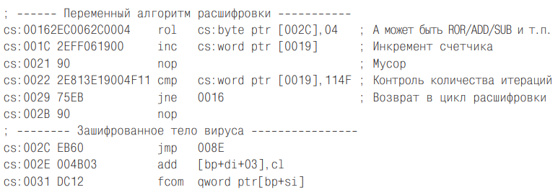
Использование сигнатур для детектирования полиморфиков
Пример детектирования «популярного» в середине 1990-х годов вируса Kaczor.4444: В начальный момент времени, пока не выполнена еще ни одна команда вируса, дизассемблированный дамп памяти выглядит следующим образом:

Slide 4
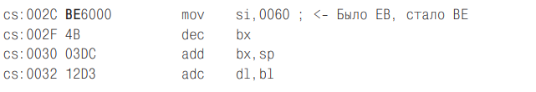


После выполнения первой итерации цикла расшифровывается первый байт тела:
После выполнения 7 итераций цикла расшифровываются три первые команды тела:
Все тело вируса будет окончательно расшифровано через 114Fh итераций, но, уже на шаге 7 по смещению 2Ch от начала вируса можно обнаружить постоянную сигнатуру длиной 7 байтов:

Slide 5
Использование сигнатур для детектирования полиморфиков
ВЫВОД: если для случая «простых сигнатур» этап «выделение и сбор характеристик» сводится лишь к считыванию байтов из файла, то для полиморфных вирусов требуется первоначально выполнить некоторое количество команд подозреваемой программы и только потом – сравнивать сигнатуры.

Slide 6
Аппаратная трассировка
Проще всего воспользоваться штатными средствами процессора – «отладочными прерываниями». Дело в том, что при установке в 1 бита T регистра флагов (по умолчанию он сброшен) после выполнения процессором каждой очередной команды вызывается прерывание «INT 1». Этот механизм доступен автору антивируса как в «реальном», так и в «защищенном» режимах процессора.

Slide 7
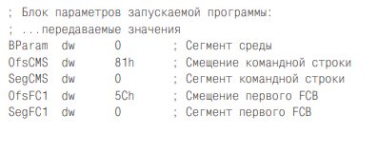
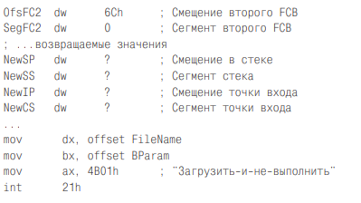
При работе под управлением MS-DOS антивирус первым делом должен обеспечить наличие большого и непрерывного, никем не используемого блока оперативной памяти. Код «подозрительной» программы загружается в свободную память и подготавливается к выполнению с использованием недокументированного режима функции 4Bh:

Slide 8



Антивирус может получить сегментный адрес «новорожденной» программы при помощи функции 62h (результат возвращается в регистре BX):
Внутри нового PSP требуется настроить ряд полей. Во-первых, необходимо позаботиться о том, чтобы «новорожденная» программа, завершив свою работу, вернула управление в указанную точку антивируса:
Во-вторых, надо извлечь из блока параметров новое местоположение стека для «новорожденной» программы и переместить стек в указанную область памяти:

Slide 9

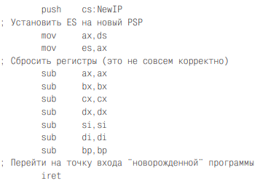
Наконец, установить сегментные регистры DS и ES на PSP «новорожденной» программы, очистить регистры общего назначения, извлечь из блока параметров точку входа в «новорожденную» программу и передать на нее управление (не забыв перед этим «взвести» флаг трассировки!):

Slide 10
Аппаратная трассировка
Начиная с этого момента стартует новая программа, но после выполнения каждой ее команды будет вызываться трассировочное прерывание. Все специфические для антивируса действия (контроль количества выполненных команд, поиск сигнатуры, борьба с антиотладочными «трюками») возлагаются на обработчик этого прерывания, который должен быть заранее подготовлен антивирусом.

Slide 11
Аппаратная трассировка
Windows также предоставляет средства для использования отладочных прерываний.
Принцип использования этого механизма:
трассируемая программа запускается при помощи CreateProcess с параметром DEBUG_ONLY_THIS_PROCESS
организуется цикл ожидания и обработки событий в трассируемой программе
в этом цикле ловятся события – сначала одно CREAT_ PROCESS_DEBUG_ EVENT=0 (процесс стартовал), а потом много EXCEPTION_DEBUG_EVENT=1 (пришло отладочное прерывание) с кодом EXCEPTION_SINGLE_STEP=80000004h
после поимки очередного события можно при помощи GetThreadContext() извлечь контекст выполняемого потока, в его поле Eip найти адрес текущей выполняемой команды и при помощи ReadProcessMemory() прочитать код в ее окрестностях

Slide 12
Аппаратная трассировка
Неприятные недостатки метода аппаратной трассировки (общие как для Windows, так и для DOS):
вирус может использовать «INT 1» и «INT 3» для своих нужд (например, для расшифровки тела) и, таким образом, заблокировать процесс трассировки
вирус может учесть, что трассирующая программа использует с трассируемой общий стек, и «испортить» трассировку манипуляциями вида «NEG SP/NEG SP».
трассируемый вирус может сравнительно легко обнаружить в регистре флагов установленный бит T
К тому же аппаратная трассировка невозможна, например, для макровирусов. Поэтому подобные технологии в профессионально написанных антивирусах используются редко.

Slide 13
Эмуляция программ
Альтернативой аппаратной трассировке является эмуляция (моделирование выполнения) подозрительных программ. В этом случае в состав антивируса должна входить «виртуальная машина», с той или иной степенью детализации моделирующая работу процессора, а также, по мере необходимости, внешних устройств и операционной системы.
Работа эмулятора, в общем случае, содержит цикл выполнения последовательных действий:
выборку и дизассемблирование очередной команды
моделирование выполнения очередной команды

Slide 14
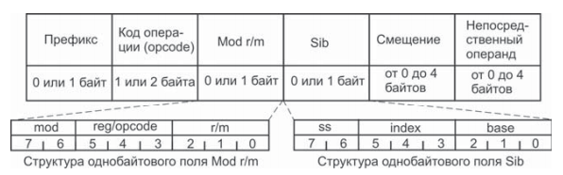
Эмуляция программ
Дизассемблирование машинных команд (инструкций процессора) основано на знании их внутренней структуры. Размер инструкции может колебаться от 1 до 15 байтов. Внутренняя структура достаточно сложна и может состоять из многочисленных полей, обязательным из которых является только одно – содержащее код операции (opcode).
Рис. Структура машинной команды в 32-битовом режиме

Slide 15
Эмуляция программ
Результатом дизассемблирования инструкции должно быть получение следующих сведений:
откуда извлекаются данные, с которыми манипулирует инструкция;
какой тип действий производится над данными;
куда помещается результат выполнения инструкции.
В фирменной документации содержатся подробные описания работы команд, выполняющих определенный тип действий:
что происходит с данными в результате этих действий
какие биты регистра флагов изменяются
изменяются ли явно не адресуемые области памяти (например, стек)
изменяется ли режим работы процессора и его подсистем и т. п

Slide 16
«Рентгеноскопия» полиморфных вирусов
Практически каждый полиморфный вирус обладает «слабостями», которые можно использовать для его детектирования. Известный вирусолог Peter Ferrie назвал соответствующую систему методов «рентгеноскопией» («X-Raying») вирусных тел.
Наиболее общая уязвимость полиморфиков связана с используемым принципом шифрования основного тела. В большинстве случаев оно (шифрование) выполняется в соответствии с правилом:
B' = B•K
где B – старое значение элемента кода (байта, слова или двойного слова),
B' – его новое, зашифрованное значение;
K – некое число, играющее роль шифровального «ключа»;
«•» – арифметическая или логическая операция. Важно, что для операции «•» обязательно должна существовать обратная ей операция «•», так что расшифрование всегда может быть выполнено по правилу B = B •K.

Slide 17
«Рентгеноскопия» полиморфных вирусов
Наиболее просто детектируются полиморфные вирусы, которые используют в качестве «ключа» K случайную константу, однократно генерируемую, например, при помощи таймера.
Если исходный код тела вируса состоял из элементов B1, B2 и B3, то после полиморфного шифрования они превратятся в B 1 = B1•K, B 2 = B2•K и B 3 = B3•K, причем для разных копий вируса эти наборы элементов не будут совпадать.
Выполним операцию расшифрования над любыми двумя соседними элементами B'i и B'i+1, получим:
Итоговое выражение не зависит более от «ключа» K и, значит, будет постоянным для любой копии полиморфного вируса. Разумеется, набор из нескольких последовательных Si можно и нужно использовать в качестве своего рода «редуцированной» сигнатуры.

Slide 18
«Рентгеноскопия» полиморфных вирусов
Немногим сложней осуществляется детектирование полиморфных вирусов, в которых «ключ» изменяется по закону:
Ki+1 = Ki •P, где P – константа
В этом случае значения:
еще зависят от P, а постоянная сигнатура Qi = Si•Si+1 – уже нет.
Естественным для вирусописателей является усложнение закона, по которому изменяется «ключ» Ki . Для этого используются самые разнообразные арифметические и логические операции: «ADD», «SUB», «XOR», «ROL», «ROR», «NEG», «NOT» и прочие – в самых разных сочетаниях.

Slide 19
«Рентгеноскопия» полиморфных вирусов
«Линейный конгруэнтный метод» генерации псевдослучайных чисел, исследованный Д. Кнутом основан на формуле:
Ki+1 = (A Ki + C)mod M
При правильно выбранных коэффициентах A, C и M он генерирует не менее M различных чисел, распределенных равномерно на интервале [0…M–1]. Обычно в качестве M используют 28 , 216 или 232.
Зная «правильную» сигнатуру S = {S1, S2, S3}, вирусолог может вычислить для подозрительной программы значения

Slide 20

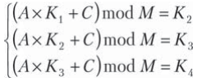
«Рентгеноскопия» полиморфных вирусов
Зная «правильную» сигнатуру S = {S1, S2, S3}, вирусолог может вычислить для подозрительной программы значения:
Чтобы отличить «псевдослучайные числа» от числового «мусора» нужно решить систему сравнений:

Slide 21
«Рентгеноскопия» полиморфных вирусов
К сожалению, многократное шифрование тела вируса с использованием различных алгоритмов и ключей препятствует применению методов «рентгеноскопирования». Впрочем, полиморфных вирусов, применяющих этот прием, не так уж и много.

Slide 22
Метаморфные вирусы и их детектирование
Фактически «метаморфизм» появился, когда удалось совместить и применить не только к расшифровщику, а ко всему вирусному коду «классические» полиморфные технологии:
замена команд и блоков их функциональными эквивалентами (например, «MOV EAX, 0» на «PUSH 0/POP AX» или «XOR EAX, EAX»)
случайная перестановка как отдельных команд, так и целых блоков («пермутация»)
«разбавление» кода вируса «мусором» (командами и группами команд, не влияющими на алгоритм)
Также современные метаморфные вирусы используют и иные технологии усложнения детектирования:
«сплайсинг» (перемешивание кода вируса с кодом зараженной программы)
EPO – размещение первой команды вируса в случайной позиции внутри зараженной программы и т. п.

Slide 23
Метаморфные вирусы и их детектирование
Применение полиморфных технологий приводит к тому, что ни в какой момент времени ни на диске, ни в памяти не оказывается фрагмента вируса, сохраняющегося постоянным от копии к копии и способного играть роль сигнатуры.
Магистральное направление борьбы с метаморфиками основано на сравнении двух алгоритмов:
выполняющегося подозрительной программой
«алгоритмического образца», характерного для конкретного вируса
Этот «алгоритмический образец» можно считать своего рода «сигнатурой» метаморфного вируса.
Методики детектирования метаморфных вирусов очень ресурсоемки: требуют больших объемов оперативной памяти и долго работают, поэтому попытка найти в подозрительной программе метаморфный вирус выполняется только в крайнем случае.

Slide 24
Метаморфные вирусы и их детектирование
Этап «выделения и сбора характеристик»
Цель этого этапа: получить представление вирусного кода в виде «графа управления» (control graph), узлами которого являются отдельные команды и функциональные блоки, а ребрами – переходы и вызовы подпрограмм. При этом активно используются дизассемблер и – если фрагменты кода «перемешаны» – эмулятор программного кода.
Этап «обработки и анализа»
На этом этапе производится сопоставление алгоритма, полученного в виде «графа» или «строки», и «образца», характерного для конкретного вируса. Обычно результатом работы является некоторое число – «коэффициент похожести».

Slide 25
Анализ статистических закономерностей
В наборах чисел, образующих машинный код, всегда присутствуют определенные закономерности, выявление которых может принести пользу при детектировании вирусов. Чаще всего эти закономерности используются для обнаружения зашифрованных и полиморфных программ и, соответственно, для принятия антивирусом решения – применять ему «быстрые» сигнатурные методы детектирования или «медленные» – динамические.

Slide 26
Эвристические методы детектирования вирусов
Технологии, которые позволяют обнаруживать «новые», заранее не изученные вирусы называются «проактивными», то есть предваряющими и предотвращающими активацию вируса. Одни из них, базируются на методах «эвристического анализа».
Решение задачи детектирования «нового» вируса лежит в сфере компетенции сложной математической дисциплины, известной как «распознавание образов». Эта дисциплина занимается:
«кластеризацией» – выделением на множестве объектов непересекающихся классов
«классификацией» – отнесением конкретного объекта к тому или иному заранее определенному классу.

Slide 27
Эвристические методы детектирования вирусов: выделение характерных признаков
В качестве признаков, характеризующих конкретный тип вирусов, могут выступать самые разнообразные свойства или особенности «подозрительного» объекта. Современные методы распознавания образов позволяют применять как «числовые», так и «логические» признаки, более просто реализуется и более достоверные результаты дает использование признаков второго – «логического» – типа.

Slide 28
Эвристические методы детектирования вирусов: логические методы
Наиболее простой и естественный способ построения «решателей» основан на применении ко множеству обнаруженных симптомов системы «продукций». Продукцией называется правило вида: ЕСЛИ «предикат» TO «вывод». Предикаты (условия) могут представлять собой сложные функции над различными симптомами и ранее полученными выводами, образованные при помощи логических действий «И», «ИЛИ» и «НЕ», например:

Slide 29
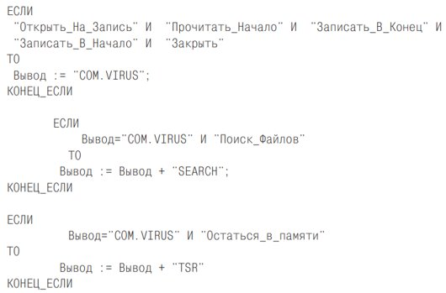
Эвристические методы детектирования вирусов: логические методы
Пример предиката:

Slide 30
Эвристические методы детектирования вирусов: логические методы
Недостатки данного подхода:
объективность итогового вывода сильно зависит от того, насколько корректно, четко и непротиворечиво вирусолог составит и опишет систему правил
при необходимости видоизменить эту систему (например, при появлении нового типа вирусов) может потребоваться переписать ее полностью с самого начала
система не позволяет учесть порядок появления симптомов в файле и т. п.

Slide 31
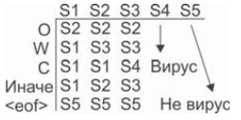
Эвристические методы детектирования вирусов: синтаксические методы
Этот подход позволяет, не меняя ничего принципиально в предыдущем методе, избавиться от некоторых его недостатков. Фактически расположенные в определенной последовательности события – это и есть фразы определенного языка.
Пример - пусть в длинной цепочке событий, полученной в результате эмуляции/трассировки подозрительной программы, необходимо проверить не только присутствие, но и правильный порядок расположения событий «O – открыть файл», «W – записать в файл», «C – закрыть файл». Строим примитивный автомат:
Рис. 7.51 Автомат грамматики, распознающей запись в файл
«Синтаксический» подход не отменяет «логического», а дополняет его.

Slide 32

Эвристические методы детектирования вирусов: методы на основе формулы Байеса
Метод, использующий «автоматическое» обучение решателя и основанный на формуле Байеса:
где S – «симптомы»; D – «диагнозы»; P(Di ) – априорная вероятность i-го «диагноза»;
P(Si |Dj ) – частота появления i-го «симптома» при j-ом «диагнозе»; P(Di |Sj ) – условная вероятность истинности i-го «диагноза» при обнаружении j-го «симптома»; N – количество возможных «диагнозов».

Slide 33
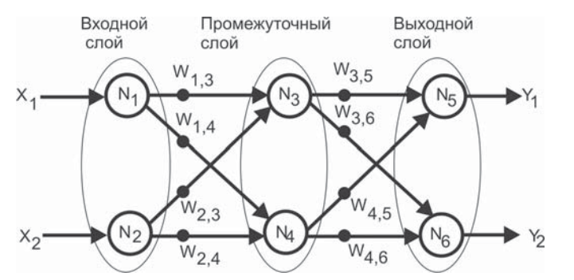
Эвристические методы детектирования вирусов: методы, использующие искусственные нейронные сети
Это семейство очень «модных» методов, имитирующих работу мозга живых существ. Есть много разновидностей нейросетей (сети Кохонена, Хопфилда, рекуррентные и т. п.), но мы кратко рассмотрим самую старую, самую известную и самую изученную разновидность – «многослойный нелинейный перцептрон».

Slide 34
Эвристические методы детектирования вирусов: методы, использующие искусственные нейронные сети
По ребрам распространяются числовые значения. Кроме того, каждому ребру графа приписано некоторое переменное число W – «вес» ребра (еще их называют «синапсами»). Распознающие свойства нейронной сети заключаются именно в системе фиксированных значений весов W.
Предположим, что имеются некоторые числовые признаки, и они подаются на соответствующие узлы входного слоя. Если признаки логические, можно принять их равными 0 или 1. Эти значения распространяются по ребрам «слева направо» (то есть по направлению от входного слоя к выходному) и собираются в узлах промежуточных слоев, но, перед тем как двинуться дальше, пересчитываются в каждом узле.
В итоге на узлах выходного слоя сети образуются некоторые значения. Если «синапсы» W подобраны правильно, то вектор значений будет соответствовать правильному «ответу». Например, выход, соответствующий «сетевому червю», будет близок к 1, а все остальные – к 0. Таков принцип действия распознающей нейронной сети.

Slide 35

По ребрам распространяются числовые значения. Кроме того, каждому ребру графа приписано некоторое переменное число W – «вес» ребра (еще их называют «синапсами»).
Значения распространяются по ребрам «слева направо» (то есть по направлению от входного слоя к выходному) и собираются в узлах промежуточных слоев, но, перед тем как двинуться дальше, пересчитываются в каждом узле по правилу:
где j – номер ребра, входящего в узел; Wj – значение j-го «синапса»; Xj – значение, входящее в узел по j-му ребру; M – количество ребер, входящих в узел; Y – выходное значение узла, распространяющееся в дальнейшем на все узлы следующего слоя; F – общая для всех узлов функция.
В итоге на узлах выходного слоя сети образуются некоторые значения. Если «синапсы» W подобраны правильно, то вектор значений будет соответствовать правильному «ответу». Например, выход, соответствующий «сетевому червю», будет близок к 1, а все остальные – к 0. Таков принцип действия распознающей нейронной сети.

